Slide 1




Kementerian Pendidikan
Dasar dan Menengah
Pola Pikir Bertumbuh
Topik 1

Slide 2


Kementerian Pendidikan
Dasar dan Menengah
Membentuk Cara Pandang Baru: Pentingnya Memahami Pola Pikir Bertumbuh dalam Dunia Pendidikan
November 2025

Slide 3



Daftar Isi
Definisi dan Prinsip Pola Pikir Bertumbuh
1
Perbedaan Pola Pikir Bertumbuh (Growth Mindset) dan Pola Pikir Tetap (Fixed Mindset)
2
Lima Area Kunci Pola Pikir Bertumbuh
3
Kerangka Mindset, Skillset, Toolset dan Mindset, Action, Result (MAR)
4
Pentingnya Growth Mindset bagi Guru
5
Tantangan dalam Menerapkan Growth Mindset
6
Refleksi dan Menajamkan Pola Pikir Bertumbuh Guru
7

Slide 4
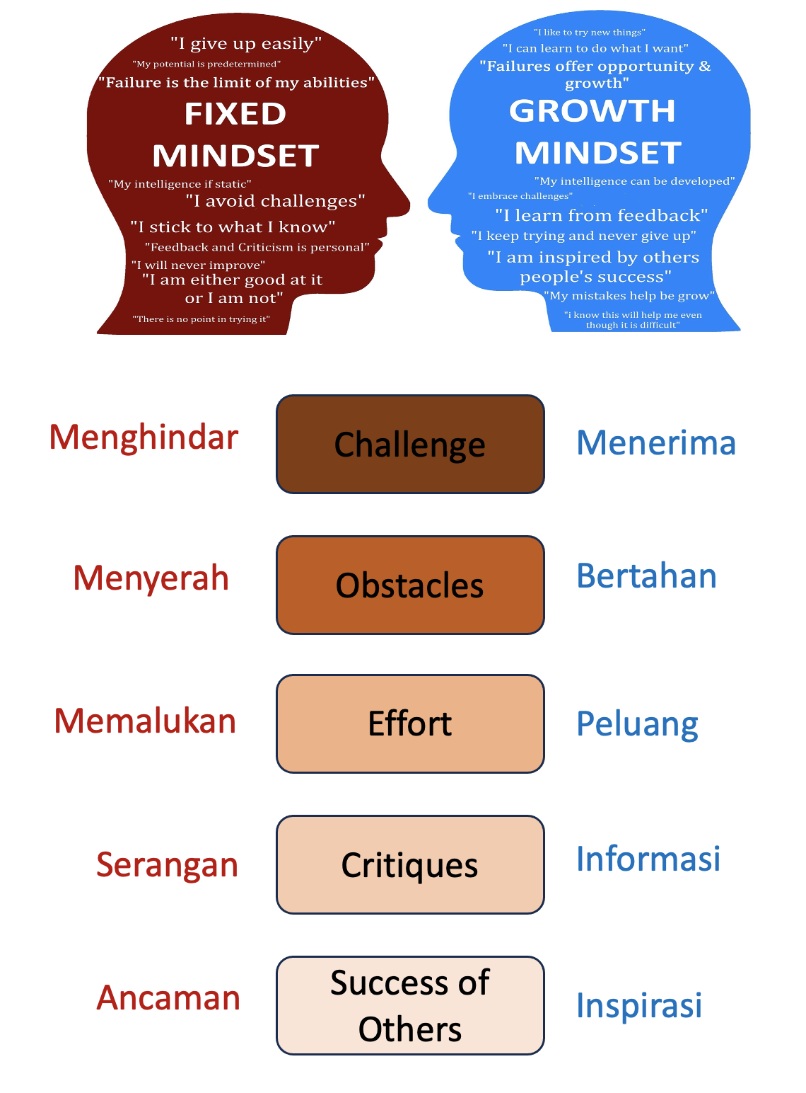
Definisi dan Prinsip Pola Pikir Bertumbuh
Perubahan Pendidikan Dimulai dari Perubahan Pola Pikir
Pola Pikir/Mindset adalah cara seseorang meyakini kemampuan dirinya.
Ada dua tipe Pola Pikir:
Fixed Mindset: percaya kemampuan itu bawaan.
Growth Mindset: percaya kemampuan dapat berkembang.
Growth Mindset atau Pola Pikir Bertumbuh adalah keyakinan bahwa kemampuan dan kecerdasan seseorang dapat dikembangkan melalui latihan yang konsisten, ketekunan untuk terus mencoba, serta keberanian untuk menghadapi dan belajar dari kegagalan.
Orang dengan Pola Pikir Bertumbuh:
• melihat tantangan sebagai peluang belajar,
• tidak takut salah karena kesalahan dianggap bagian dari proses,
• fokus pada usaha, strategi, dan progres, bukan hanya hasil akhir,
• percaya bahwa dirinya bisa berkembang dari waktu ke waktu.

Slide 5
Pola Pikir Bertumbuh dan Pola Pikir Tetap
Pola Pikir Bertumbuh | Pola Pikir Tetap
Keyakinan bahwa kemampuan dapat berkembang melalui usaha, strategi, dan bimbingan Fokus pada proses, bukan hasil Melihat kesalahan sebagai bagian dari belajar Kesalahan = untuk diperbaiki Tantangan itu menarik Meminta umpan balik untuk memperbaiki | Keyakinan bahwa kemampuan bersifat tetap dan sulit berubah Cenderung menghindari tantangan Takut salah karena takut dinilai salah Kesalahan = kurang mampu Tantangan adalah ancaman Mengabaikan kritik karena dianggap menyerang diri
Contoh kalimat untuk Pola Pikir Bertumbuh: “Aku belum bisa, tapi aku bisa belajar.” | Contoh kalimat untuk Pola Pikir Tetap: “Aku memang tidak bisa sejak dulu.”
Contoh Perilaku: Mencoba strategi baru saat gagal | Contoh Perilaku: Berhenti setelah sekali gagal
Situasi di Kelas: Saat guru memberikan soal yang lebih menantang: Murid dengan Pola Pikir Bertumbuh berkata, “Boleh aku coba dulu? Kalau salah, aku mau lihat di bagian mana aku kurang paham.” | Situasi di Kelas: Murid dengan Pola Pikir Tetap berkata, “Jangan yang susah, Bu… aku pasti salah.”

Slide 6
Lima Area Kunci Growth Mindset
Untuk menumbuhkan Pola Pikir Bertumbuh, murid perlu memahami lima area utama yang membentuk cara mereka merespons tantangan dan proses belajar.
Challenge (Tantangan)
Definisi:
Kesiapan menghadapi hal baru meski terasa sulit.
Contoh:
“Mengerjakan soal yang lebih sulit karena ingin mencoba kemampuan diri.”
Obstacles (Hambatan)
Definisi:
Cara murid merespons kesulitan atau kegagalan.
Contoh:
“Ketika salah menjawab, murid mencoba mencari strategi lain.”

Slide 7
Lima Area Kunci Growth Mindset
Effort (Usaha)
Definisi:
Keyakinan bahwa usaha berkualitas dapat meningkatkan kemampuan.
Contoh:
“Mengulang latihan beberapa kali karena tahu usaha membuatnya lebih paham.”
Critiques (Umpan Balik)
Definisi:
Sikap murid terhadap koreksi dan masukan.
Contoh:
“Menerima catatan guru sebagai bahan perbaikan, bukan kritik diri.”
Success of Others (Keberhasilan Orang Lain)
Definisi:
Cara murid melihat pencapaian teman atau orang lain.
Contoh:
“Melihat temannya berhasil, lalu mencoba belajar strategi yang sama.”

Slide 8
Kerangka Berpikir Guru: Mindset, Action, Result & Mindset–Skillset–Toolset
Cara guru memandang kemampuan murid menentukan cara guru mengajar, cara murid merespons pembelajaran, dan pada akhirnya memengaruhi hasil belajar. Dua kerangka berikut membantu guru memahami bagaimana pola pikir terhubung dengan tindakan dan hasil di kelas.
Kerangka Mindset–Action–Result (MAR)
Mindset–Skillset–Toolset
Mindset–Action–Result (MAR) adalah kerangka yang menjelaskan bahwa:
Mindset (cara pikir) sangat berpengaruhi
Action (tindakan/strategi) yang pada akhirnya memengaruhi
Result (hasil belajar)
Informasi Penting MAR
Mindset positif → tindakan positif → hasil meningkat.
Mindset negatif → tindakan minim → hasil stagnan → makin yakin bahwa dirinya “tidak mampu”.
Guru berperan memutus lingkaran negatif dan membangun lingkaran positif bagi murid.
Kerangka ini menjelaskan tiga komponen yang dibutuhkan guru:
Mindset: Keyakinan dan cara pandang guru terhadap murid dan proses belajar.
Skillset: Keterampilan pedagogi, manajemen kelas, strategi mengajar, asesmen, dll.
Toolset: Alat bantu yang mendukung praktik mengajar (media, teknologi, metode).
Informasi Penting Mindset–Skillset–Toolset (dalam konteks guru)
Mindset Guru: Cara guru memandang murid, diri sendiri, dan belajar.
Skillset Guru: Kemampuan teknis dan pedagogis untuk mewujudkan mindset dalam praktik. Contoh: Desain pembelajaran, Scaffolding, Differentiated instruction
Toolset Guru: Alat, media, dan teknik yang mendukung siklus belajar. Contoh: Media ajar digital, Lembar refleksi

Slide 9
Kerangka Berpikir Guru: Mindset, Action, Result & Mindset–Skillset–Toolset - contoh
Cara guru memandang kemampuan murid menentukan cara guru mengajar, cara murid merespons pembelajaran, dan pada akhirnya memengaruhi hasil belajar. Dua kerangka berikut membantu guru memahami bagaimana pola pikir terhubung dengan tindakan dan hasil di kelas.
Kerangka Mindset–Action–Result (MAR)
Mindset–Skillset–Toolset
Contoh MAR:
Mindset: “Saya percaya saya bisa belajar mengelola kelas dengan lebih baik.”
Action: Mengikuti pelatihan manajemen kelas dan menerapkan teknik baru di ruang belajar.
Result: Suasana kelas menjadi lebih kondusif, murid lebih aktif, dan konflik berkurang.
Contoh:
Guru percaya bahwa murid yang lambat memahami bukan berarti tidak cerdas (mindset), maka guru menggunakan kemampuan bertanya terbuka dan mendengarkan aktif (skillset), serta memanfaatkan media visual atau eksperimen sederhana (toolset).

Slide 10
Pentingnya Growth Mindset bagi Guru
Guru dengan Growth Mindset akan:
Mampu melihat potensi dalam setiap murid, bukan hanya prestasi akademik.
Fokus pada proses, bukan hasil.
Memandang tantangan dan kegagalan sebagai peluang untuk perbaikan
Membangun budaya belajar yang aman dan mendukung.
Terus belajar, merefleksi, dan tumbuh sebagai pembelajar seumur hidup.

Slide 11
Tantangan dalam Menerapkan Growth Mindset
Tantangan dalam Menerapkan Growth Mindset dalam pembelajaran
Budaya sekolah yang masih menekankan ranking dan nilai.
Tekanan administratif dan beban kerja guru.
Kurangnya pemahaman bahwa mindset bisa diubah.
Adanya stereotip tentang murid “pintar” dan “tidak pintar”.
Guru sendiri belum merasa percaya diri untuk berubah.

Slide 12
Refleksi dan Menajamkan Pola Pikir Bertumbuh Guru
Untuk menerapkan Growth Mindset secara konsisten, guru perlu:
Merefleksi ulang pengalaman pribadi belajar dan mengajar.
Bertanya: “Apakah saya sudah memberi kesempatan murid belajar dari kesalahan?”
Terus Evaluasi praktik baik dan tantangan secara rutin.
Berjejaring dengan guru lain untuk saling belajar.
MARI LAKUKAN
Silakan kerjakan bagian Kegiatan Pembelajaran dan Lembar Kerja yang tersedia dalam Modul Topik 1. Gunakan pengalaman pribadi Anda sebagai calon guru untuk menjawab dengan reflektif Kegiatan ini akan membantu Anda menerapkan konsep Growth Mindset dalam praktik pembelajaran.

Slide 13

Terima
Kasih
Kementerian Pendidikan
Dasar dan Menengah

